Slide 1
Incorporar Azure Cache for Redis

Slide 2
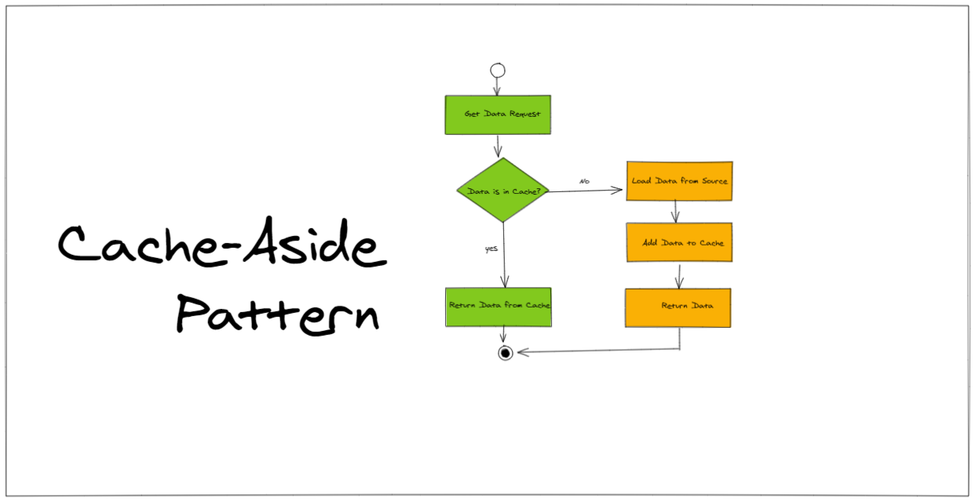

Slide 3
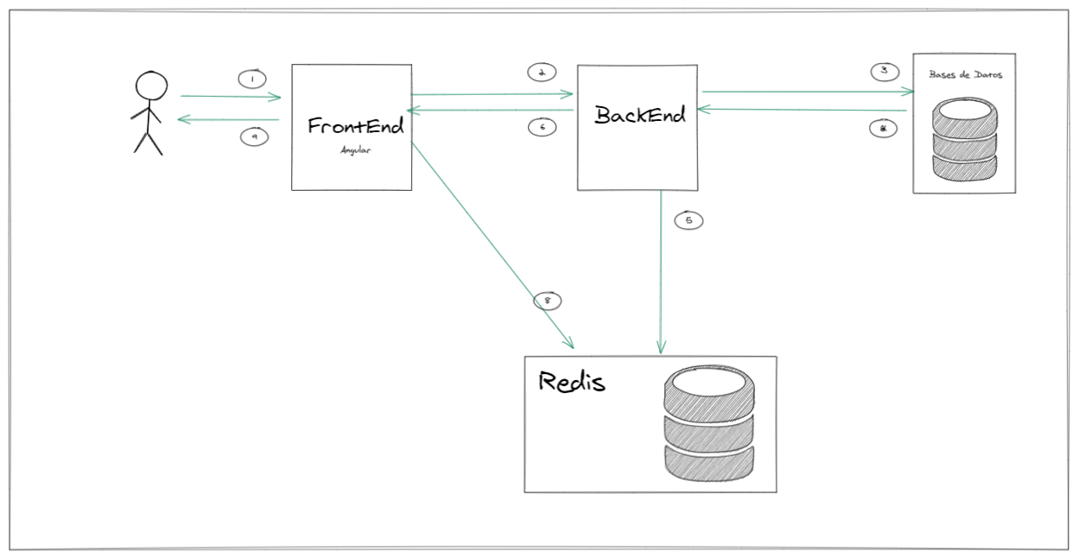

Slide 4
